Slide 1
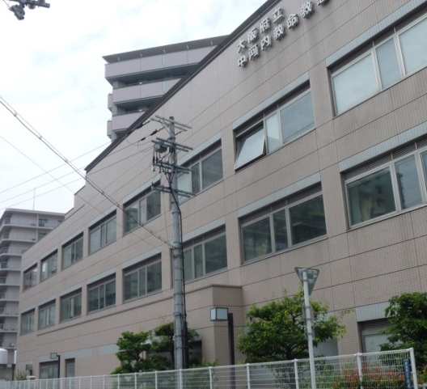
大阪府ESCO事業の導入事例㉒
（1/2）
事業名 | 大阪府立中河内救命救急センターESCO事業
契約者名 | アズビル株式会社、三菱UFJリース株式会社
契約期間 | 平成28年9月29日 ～ 平成38年3月31日 ESCOサービス期間は 平成29年4月1日 ～ 平成38年3月31日（9年間）
契約方式 | シェアード・セイビングス契約（民間資金活用型）
主な省エネ 改修内容 | ・ コージェネレーションの導入 ・ 空冷ヒートポンプチラーの更新 ・ 各種空調制御の導入 ・ BEMSの導入 |  | ・ LED照明の導入 ・ 節水器具の取付
導入効果 | 省エネルギー率：25.1%（計画値） |  | CO2 削減率 ： 24.8％（計画値）
施設概要 | 用途 所在地 竣工時期 延床面積 構造・階数 | : 病院 : 東大阪市西岩田 : 1997年 : 3,449 m² : 鉄筋コンクリート造 地上3階 / 地下1階

Slide 2
大阪府ESCO事業の導入事例㉒
【契約に基づくESCＯ事業の経費と利益配分】
（2/2）
（単位：千円／年）
光熱水費
【 72,872 】
光熱水費
削減額
【18,008】
府の利益
【6,300】
府の利益
【 18,008 】
ESCO
サービス料
【11,708】
光熱水費
【 54,864 】
光熱水費
【 54,864 】
ESCO実施前
ESCOサービス期間（9年間）
契約期間満了後

